Slide 1
Об исполнении бюджета муниципального образования «Кировск» Кировского муниципального района Ленинградской области за 2021 год

Slide 2
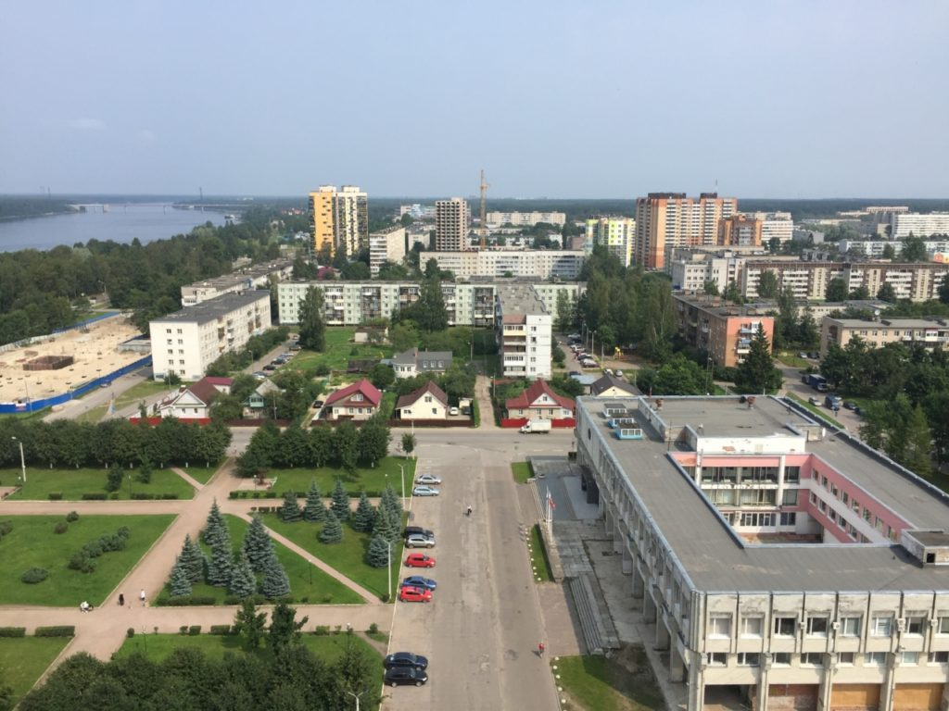
Муниципальное образование «Кировск»
В состав территории муниципального образования входят следующие населенные пункты: г. Кировск, пос. Молодцово.
Административный центр муниципального образования – г. Кировск
Численность населения:
28 059 человек

Slide 3
Глоссарий
Доходы бюджета - поступающие в бюджет денежные средства, за исключением средств, являющихся источниками финансирования дефицита бюджета;
Расходы бюджета - выплачиваемые из бюджета денежные средства, за исключением средств, являющихся в соответствии с настоящим Кодексом источниками финансирования дефицита бюджета;
Дефицит бюджета - превышение расходов бюджета над его доходами;
Профицит бюджета - превышение доходов бюджета над его расходами;
Межбюджетные трансферты - средства, предоставляемые одним бюджетом бюджетной системы Российской Федерации другому бюджету бюджетной системы Российской Федерации;
Дотации - межбюджетные трансферты, предоставляемые на безвозмездной и безвозвратной основе без установления направлений их использования.

Slide 4
Основные характеристики бюджета МО «Кировск»
Наименование доходных источников | Бюджет, принятый советом депутатов, с уч. внесенных изм. | Факт отчетного периода 2021г. | % исполнения к плану 2021 года
Доходы (налоговые и неналоговые) | 207 364,0 | 206 765,2 | 99,7%
Безвозмездные поступления | 129 970,9 | 111 117,3 | 85,5%
Всего доходов | 337 334,9 | 317 882,4 | 94,2%
Всего расходов | 351 284,9 | 317 524,1 | 90,4%
Дефицит бюджета в рублях | -13 950,0 | 358,3 | х
Дефицит бюджета в % к собственным доходам | -6,7% | 0,2% | х

Slide 5
Доходы МО «Кировск»
ОБЪЕМ И СТРУКТУРА НАЛОГОВЫХ И НЕНАЛОГОВЫХ ДОХОДОВ БЮДЖЕТА МО «КИРОВСК»
Наименование доходного источника | Годовой план | Факт отчетного периода 2021г. | % исполнения
НАЛОГОВЫЕ ДОХОДЫ, всего | 118 572,7 | 134 299,6 | 113,3%
Налог на доходы физических лиц | 77 922,8 | 90 999,6 | 116,8%
Акцизы | 4 140,0 | 3 360,9 | 81,2%
Налог на имущество физических лиц | 5 605,2 | 8 075,9 | 144,1%
Земельный налог | 30 634,7 | 30 863,2 | 100,7%
НЕНАЛОГОВЫЕ ДОХОДЫ, всего | 88 791,3 | 72 465,5 | 81,6%
Доходы от использования имущества, находящегося в государственной и муниципальной собственности | 38 797,7 | 60 214,7 | 155,2%
Доходы от продажи материальных и нематериальных активов | 49 493,6 | 10 284,5 | 20,8%
Штрафы, санкции, возмещение ущерба | 100,0 | 1 577,4 | 1577,4%
Прочие неналоговые доходы | 400,0 | 389,0 | 97,3%
ВСЕГО НАЛОГОВЫЕ И НЕНАЛОГОВЫЕ ДОХОДЫ | 207 364,0 | 206 765,2 | 99,7%

Slide 6
Доходная часть бюджета МО «Кировск»
ОБЪЕМ И СТРУКТУРА БЕЗВОЗМЕЗДНЫХ ПОСТУПЛЕНИЙ В БЮДЖЕТА МО «КИРОВСК»
Наименование доходного источника | Годовой план | Факт отчетного периода 2021г. | % исполнения
Безвозмездные поступления | 129 970,9 | 111 117,3 | 85,5%
Прочие безвозмездные поступления (по договорам пожертвований) | 2 000,0 | 60,0 | 3%
Безвозмездные поступления от других бюджетов бюджетной системы РФ | 127 970,9 | 111 057,3 | 86,8%
в том числе:
Дотации бюджетам городских поселений на выравнивание бюджетной обеспеченности | 38 893,8 | 38 893,8 | 100%
Субсидии бюджетам городских поселений | 73 352,8 | 56 449,8 | 76,9%
Субвенции | 10,6 | 10,6 | 100%
Межбюджетные трансферты, передаваемые бюджетам городских поселений для компенсации дополнительных расходов, возникших в результате решений, принятых органами власти другого уровня («Звезда культуры») | 550,0 | 550,0 | 100%
Прочие межбюджетные трансферты, передаваемые бюджетам городских поселений | 15 163,7 | 15 163,7 | 100%
Возврат прочих остатков субсидий, субвенций и иных межбюджетных трансфертов, имеющих целевое назначение, прошлых лет из бюджетов поселений | 0 | -10,6 | 0,0%

Slide 7
Расходная часть бюджета МО «Кировск»
Наименование показателя | Утверждено на 2021 год (тыс. руб.) | Исполнено за 2021 год (тыс. руб.)
Общегосударственные вопросы | 27 461,2 | 23 308,7
Функционирование высшего должностного лица субъекта РФ и муниципального образования | 2 260,5 | 2 247,2
Функционирование законодательных (представительных) органов государственной власти и представительных органов муниципальных образований | 1 390,3 | 1 352,1
Функционирование Правительства РФ, высших исполнительных органов государственной власти субъектов РФ, местных администраций | 18 676,2 | 18 206,9
Обеспечение проведения выборов и референдумов | 0,0 | 0,0
Резевные фонды | 2 973,8 | 0,0
Другие общегосударственные вопросы | 2 160,6 | 1 502,5
Национальная безопасность и правоохранительная деятельность | 2 510,7 | 2 390,5
Защита населения и территории от последствий чрезвычайных ситуаций природного и техногенного характера, гражданская оборона | 768,6 | 738,8
Обеспечение пожарной безопасности | 624,9 | 534,5
Другие вопросы в области национальной безопасности и правоохранительной деятельности | 1 117,3 | 1 117,3
Национальная экономика | 35 442,1 | 16 087,2
Дорожное хозяйство | 13 773,2 | 13 435,1
Другие вопросы в области национальные экономики | 21 668,9 | 2 652,1

Slide 8
Наименование показателя | Утверждено на 2021 год (тыс. руб.) | Исполнено за 2021 год (тыс. руб.)
Жилищно -коммунальное хозяйство | 227 263,6 | 220 801,2
Жилищное хозяйство | 16 075,9 | 15 792,1
Коммунальное хозяйство | 2 910,7 | 2 509,8
Благоустройство | 171 806,6 | 166 901,4
Другие вопросы в области жилищно-коммунального хозяйства | 36 470,5 | 35 597,9
Образование | 698,2 | 495,6
Дополнительное образование детей | 0,0 | 0,0
Молодежная политика и оздоровление детей | 698,2 | 495,6
Культура и кинематография | 50 886,6 | 48 456,1
Культура | 44 504,4 | 43 336,2
Другие вопросы в области культуры, кинематографии | 6 382,1 | 5 119,9
Социальная политика | 3 229,7 | 2 810,3
Пенсионное обеспечение | 1 960,0 | 1 540,7
Охрана семьи и детства | 1 269,7 | 1 269,7
Физическая культура и спорт | 1 255,9 | 686,6
Физическая культура | 1 255,9 | 686,6
Средства массовой информации | 2 372,0 | 2 323,0
Другие вопросы в области средств массовой информации | 2 372,0 | 2 323,0
Обслуживание государственного (муниципального) долга | 164,9 | 164,9
Обслуживание государственного (муниципального) внутреннего долга | 164,9 | 164,9

Slide 9
Расходная часть бюджета в разрезе муниципальных программ
Наименование муниципальной программы | Исполнено 2021 год (тыс.руб)
Муниципальная программа "Социально-культурная деятельность муниципального образования "Кировск" Кировского муниципального района Ленинградской области" | 47 944,6
Муниципальная программа "Развитие и поддержка предпринимательства в МО "Кировск" | 1 529,6
Муниципальная программа "Формирование законопослушного поведения участников дорожного движения на территории муниципального образования "Кировск" Кировского муниципального района Ленинградской области" | 0,0
Муниципальная программа "Содействие трудовой адаптации и занятости молодежи в муниципальном образовании «Кировск» Кировского муниципального района Ленинградской области" | 403,2
Муниципальная программа "Профилактика терроризма и экстремизма, а также в минимизации и (или) ликвидации последствий проявлений терроризма и экстремизма в границах муниципального образования «Кировск» Кировского муниципального района Ленинградской области" | 8,6
Муниципальная программа «Профилактика незаконного потребления наркотических средств и психотропных веществ, наркомании на территории муниципального образования «Кировск» Кировского муниципального района Ленинградской области» | 8,6
Муниципальная программа "Повышение безопасности дорожного движения на улично-дорожной сети муниципального образования "Кировск" Кировского муниципального района Ленинградской области" | 1 603,7
Муниципальная программа "Создание условий для содействия участию населения в осуществлении местного самоуправления в иных формах на территории муниципального образования "Кировск"" | 337,2
Муниципальная программа "Обеспечение качественным жильем граждан на территории муниципальном образовании "Кировск" Кировского муниципального района Ленинградской области" | 1 269,7
Муниципальная программа "Борьба с борщевиком Сосновского на территории муниципального образования "Кировск" Кировского муниципального района Ленинградской области" | 187,1
Муниципальная программа "О содействии участию населения в осуществлении местного самоуправления в иных формах на территории административного центра муниципального образования «Кировск» Кировского муниципального района Ленинградской области" | 5 954,0
Муниципальная программа "Комплексное развитие систем коммунальной инфраструктуры в муниципальном образовании "Кировск" Кировского муниципального района Ленинградской области" | 0,0
Муниципальная программа "Развитие транспортной системы муниципального образования «Кировск» Кировского муниципального района Ленинградской области" | 6 970,4
Муниципальная программа "Формирование комфортной городской среды муниципального образования "Кировск" Кировского муниципального района Ленинградской области" | 26 608,7
Муниципальная программа "Содержание и обслуживание объектом муниципальной инфраструктуры МО "Кировск" Кировского муниципального района Ленинградской области" | 70 756,8
Муниципальная программа "Создание мест (площадок) накопления твердых коммунальных отходов на территории муниципального образования "Кировск" Кировского муниципального района Ленинградской области" | 717,0
Муниципальная программа "Энергосбережение и повышение энергетической эффективности муниципального образования "Кировск" Кировского муниципального района Ленинградской области" | 11 574,6
Муниципальная программа «Мероприятия по защите населения и территорий муниципального образования «Кировск» Кировского муниципального района Ленинградской области от чрезвычайных ситуаций, обеспечении пожарной безопасности и безопасности людей на водных объектах» | 2 312,6

Slide 10
Адресная инвестиционная программа
Строительство дорог в п. Молодцово на земельных участках, предоставленных членам многодетных семей по 105-ОЗ
Плановое значение 2021 года |  |  | Фактическое исполнение 2021 года
Всего | в том числе: |  | Всего | в том числе:
 | средства областного бюджета | средства местного бюджета |  | средства областного бюджета | средства местного бюджета
17 607,6 | 16 551,2 | 1 056,4 | 0,0 | 0,0 | 0,0
В связи с поздним заключением контракта, наступлением неблагоприятных погодных условий и невозможностью проведения строительных работ исполнение контракта было приостановлено, средства субсидии перенесены на 2022 год.

Slide 11
Спасибо за внимание!

